Slide 1
Chào mừng các con
đến với tiết Toán
GV: Trần Thị Thu Hiền

Slide 2
Khởi động

Slide 3
CUỘC TRANH TÀI GIỮA CÁC LOÀI VẬT
Notes:
Các con vật đều cho rằng mình trả lời đúng
Vậy chúng ta hãy cùng phân giải giúp bác Gấu nhé!

Slide 4
Cuộc tranh tài bắt đầu!
Tớ là người
nói đúng!
Tớ là người
nói đúng!
Tớ là người nói đúng!
Notes:
Các con vật đều cho rằng mình trả lời đúng
Vậy chúng ta hãy cũng phân giải giúp bác Gấu nhé!

Slide 5
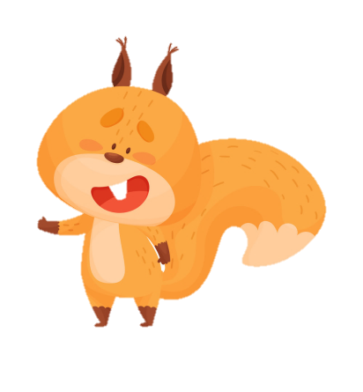
11 - 5 = ?
5
6
7
Notes:
Click vào các con vật để ra đáp án

Slide 6
12 - 4 = ?
8
9
10
Notes:
Click vào các con vật để ra đáp án

Slide 7
14 - 7 = ?
9
8
7
Notes:
Click vào các con vật để ra đáp án
Nếu muốn thêm câu hỏi thì GV nhân đôi các slide lên nhé

Slide 8
Chúc Mừng

Slide 9
Thứ tư ngày 16 tháng 10 năm 2024
Toán
Tiết : Phép trừ (có nhớ) trong phạm vi 20
(tiếp theo)

Slide 10
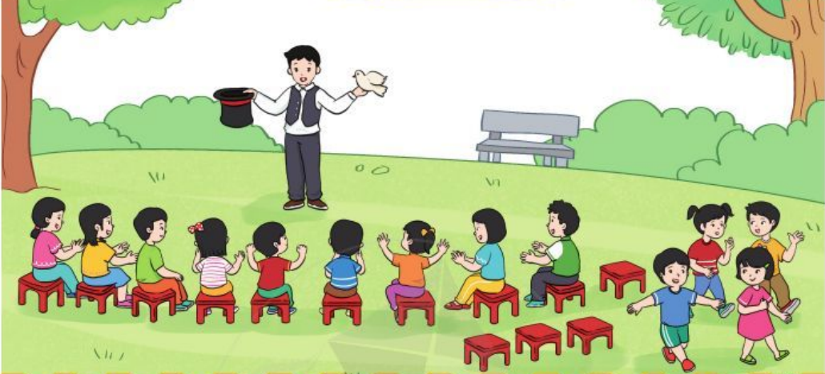
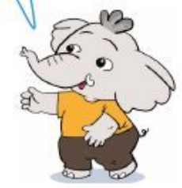
13 trừ 3 bằng 10
13 - 4 = ?
13 trừ 3 bằng 10
10 trừ 1 bằng 9
Vậy 13 - 4 = 9

Slide 11
THỰC HÀNH,
LUYỆN TẬP

Slide 12
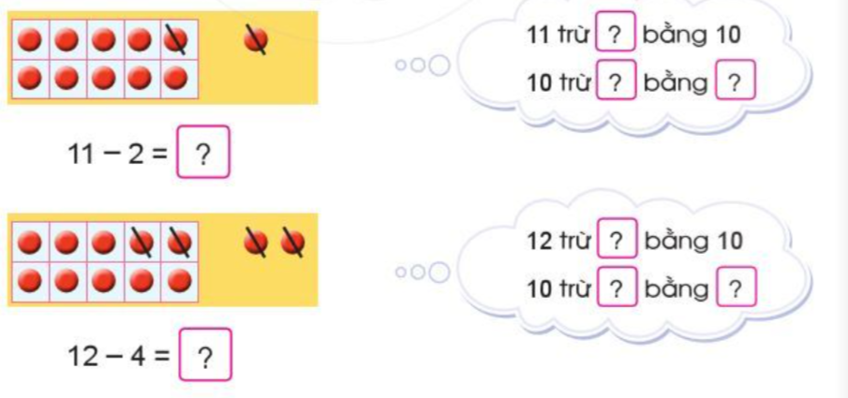
1
Tính:
1
1
9
9
2
2
8
8

Slide 13
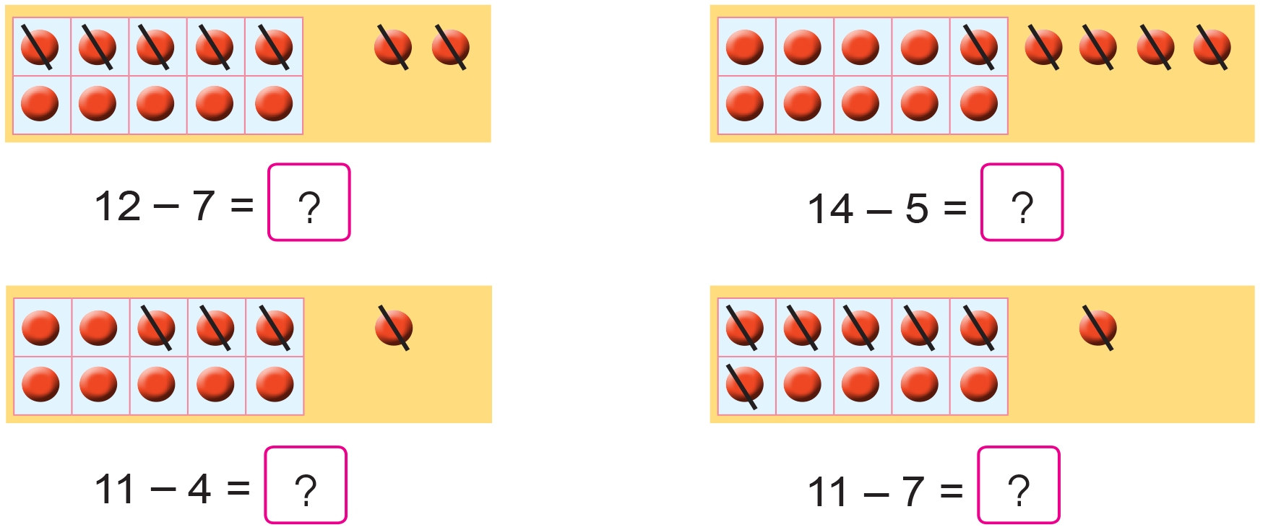
2
Tính:
5
9
7
4

Slide 14
3
Tính:
= 8
= 8
= 7
= 6
= 5
= 9

Slide 15
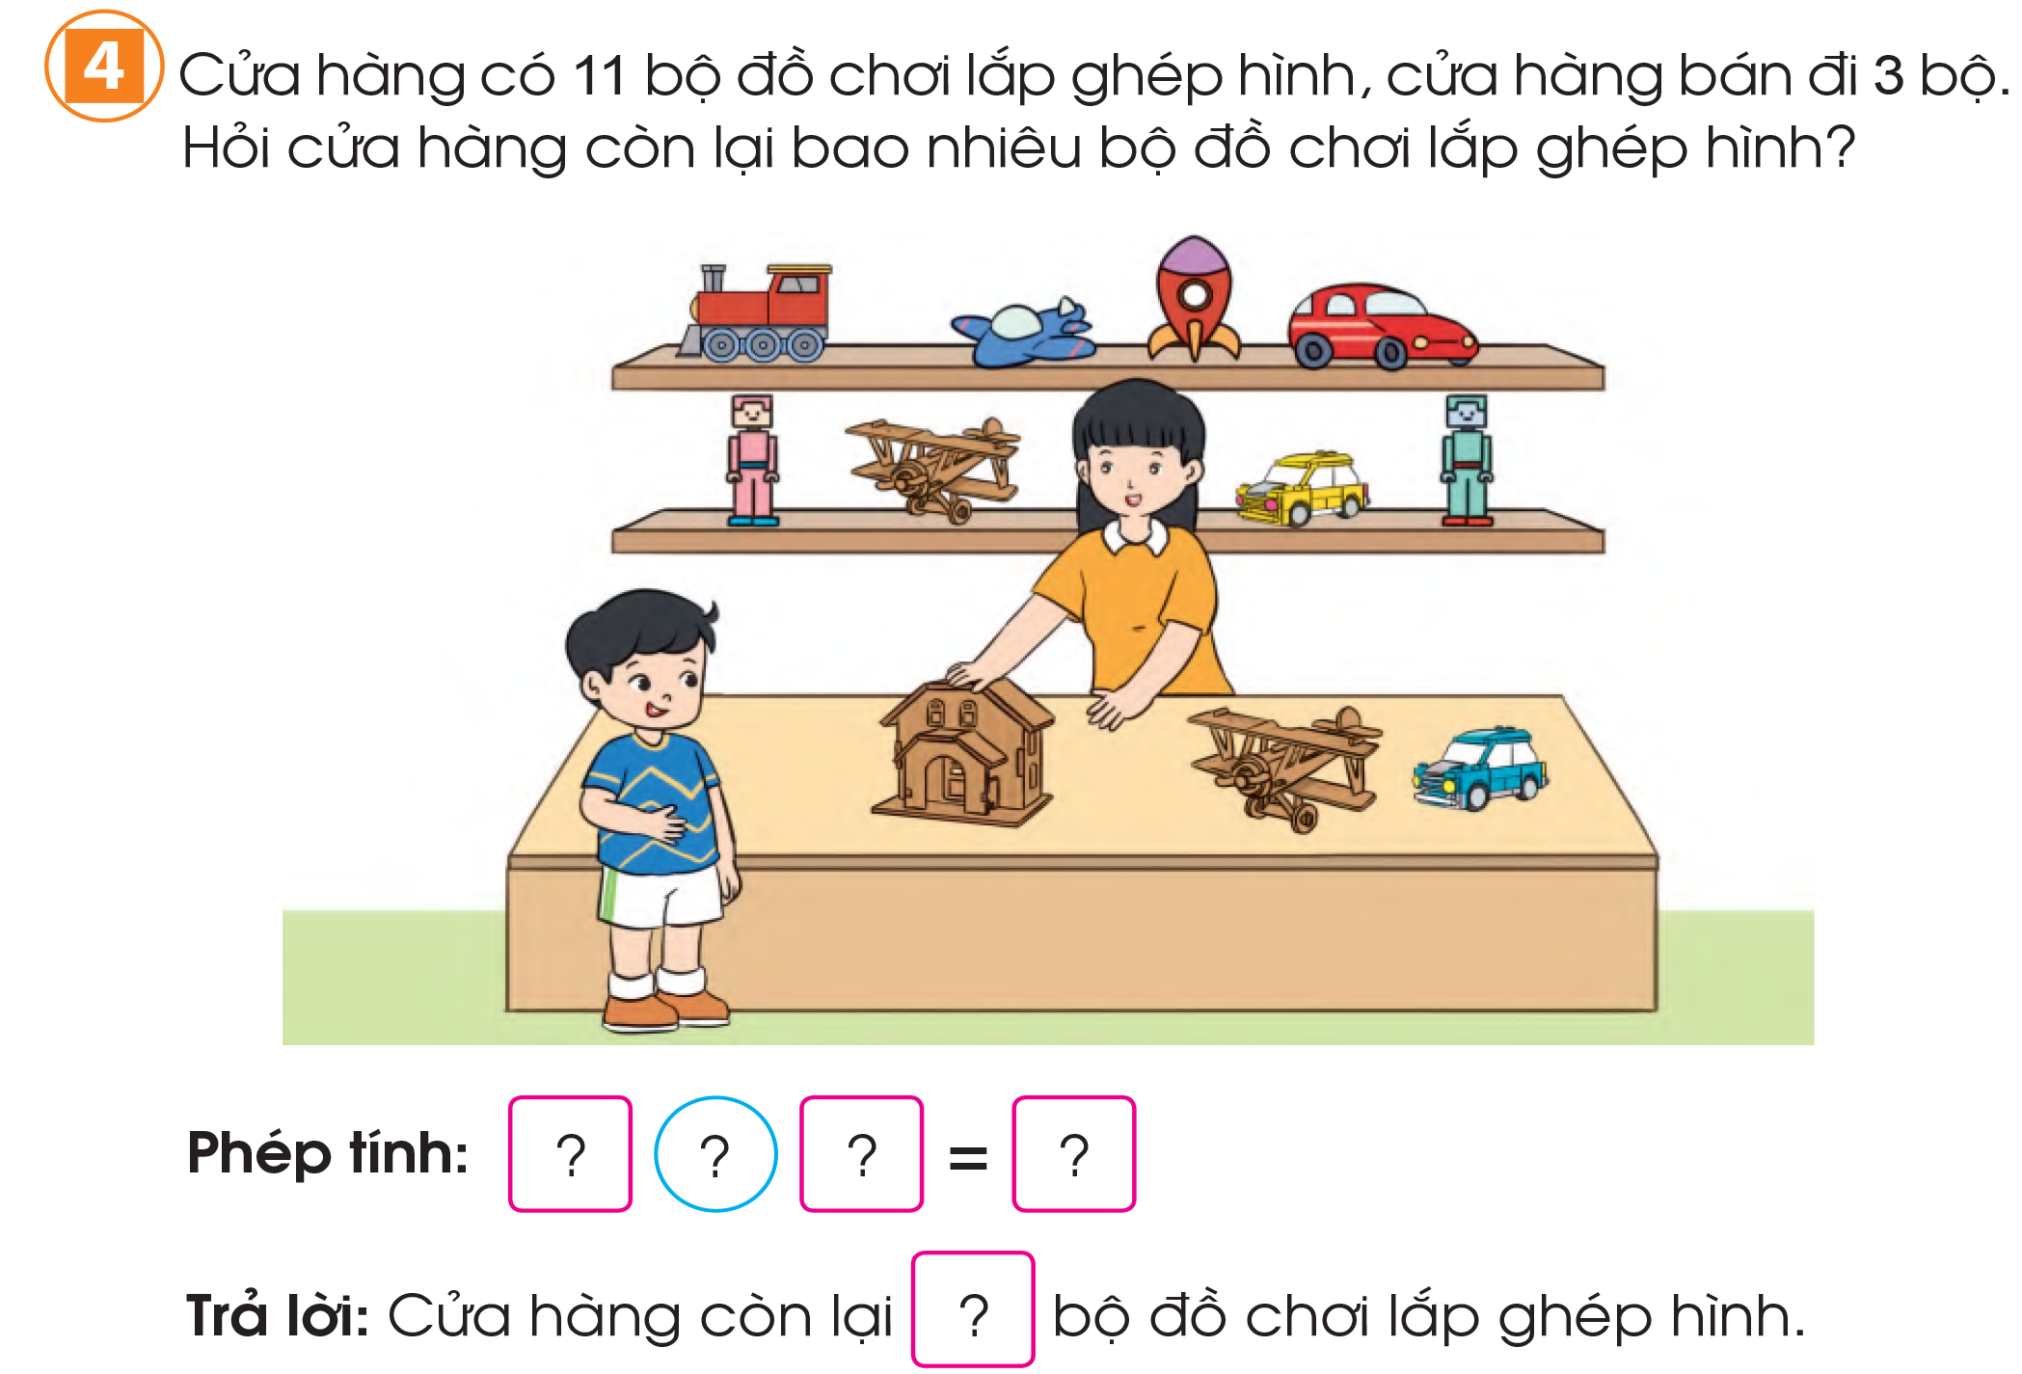
11
-
3
8
8

Slide 16
CHÀO TẠM BIỆT

